Slide 1
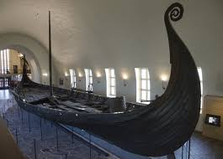
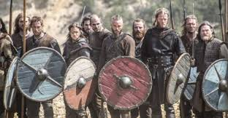
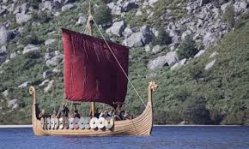
VIKINGOVÉ

Slide 2
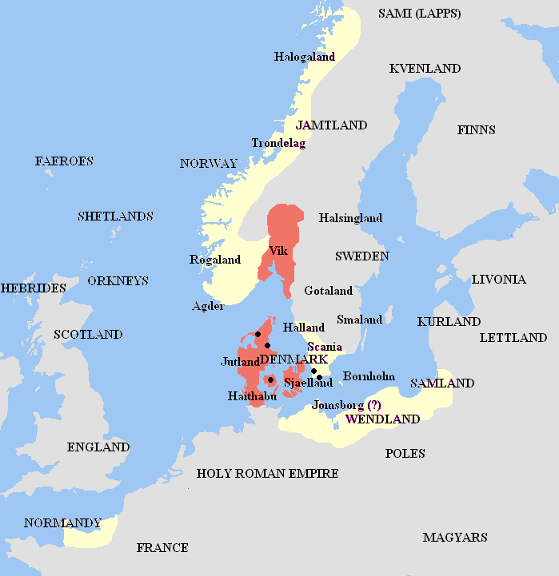
PŮVOD A VZNIK
Germáni
Jutský poloostrov potom Švédsko a Norsko
Později Island, Grónsko a Rusko

Slide 3
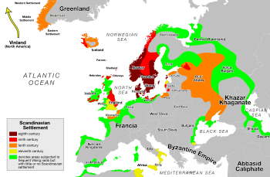
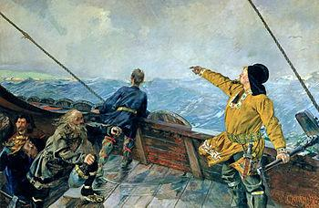
Vikingská expanze
Objevení Ameriky
Leif Eriksson
Nedostatek zemědělské půdy
Přelidnění

Slide 4
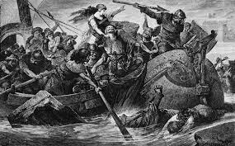
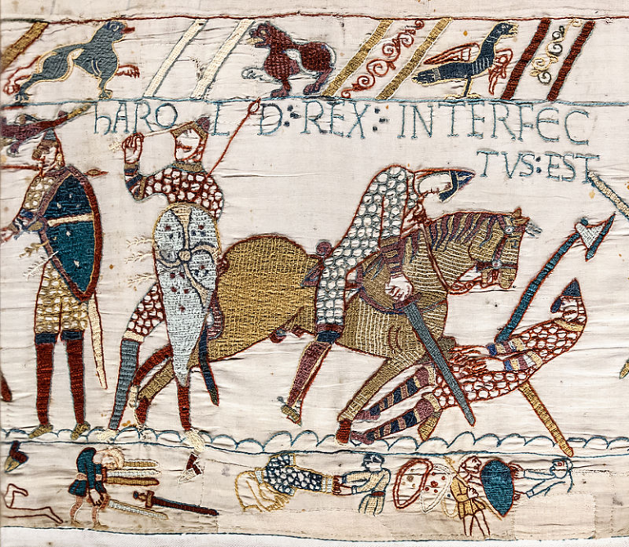
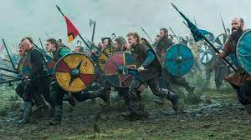
HLAVNÍ STŘETY S VIKINGY
Obléhání Paříže
Bitva u Hafrsfjordu
Bitva u Hastingsu

Slide 5
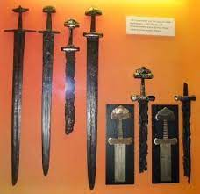
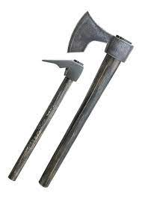
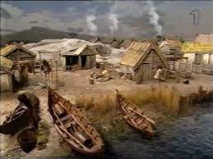
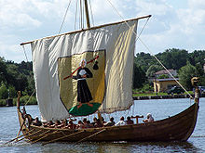
OBŽIVA, ZBROJ, TECHNIKA
Meče a sekery
Zemědělství a rybolov
Lodě: drakkar, snekkar, knarr

Slide 6
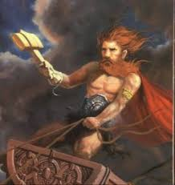
Náboženství
Měli vlastní mytologii byla polyteistická
Hlavní bohové: Odin, Freya, Freyr, Thor

Slide 7
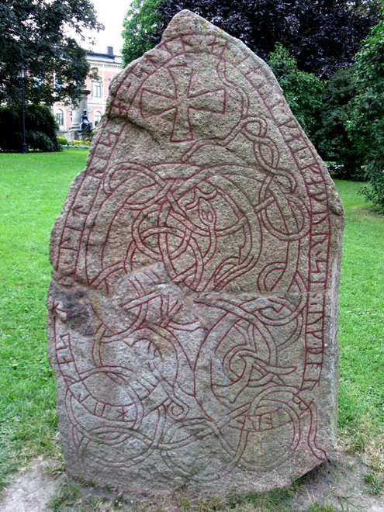
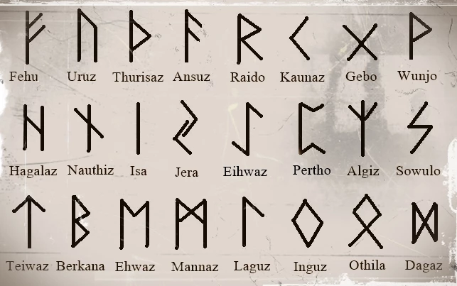
ZAJÍMAVOSTI
Runový kámen a písmo

